Slide 1
Tuần 17
Luyện tập tiếng việt
Tiết 1

Slide 2
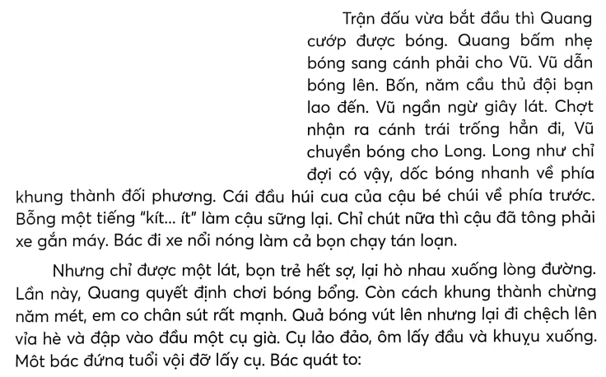
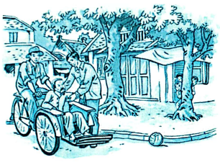
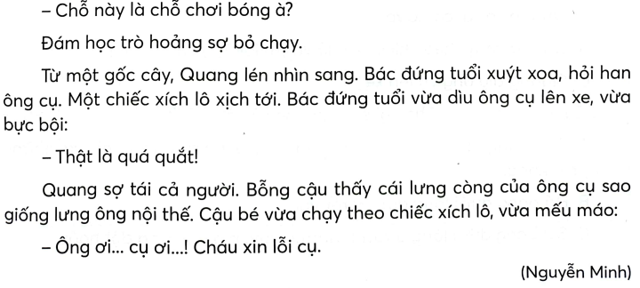

Slide 3
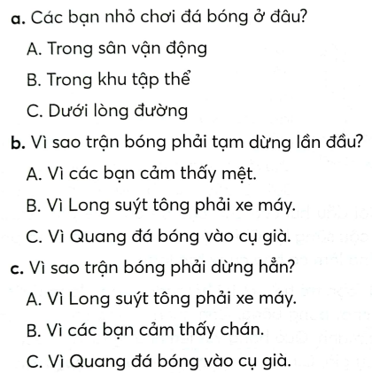
xứ
2.Trả lời câu hỏi sau:

Slide 4
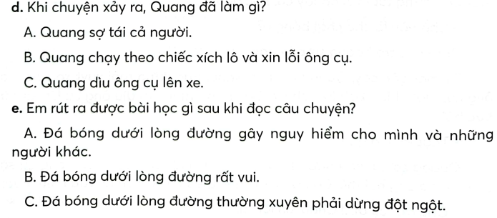
xứ
2.Trả lời câu hỏi sau:

Slide 5
Tuần 17
Luyện tập tiếng việt
Tiết 2

Slide 6
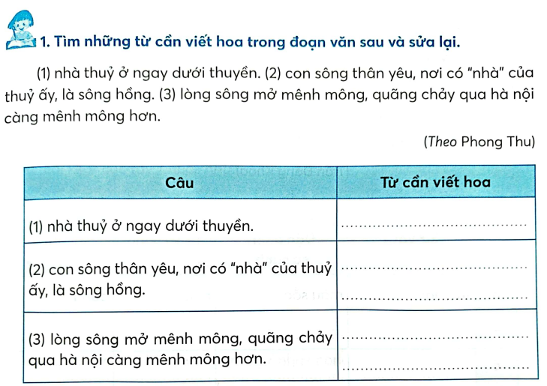
xứ
Nhà Thủy
Con, Thủy, Hồng
Lòng, Hà Nội,

Slide 7
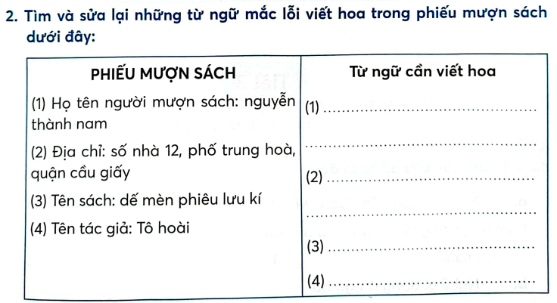
Nguyễn Thành Nam
CẦU Giấy
Trung Hòa,
Dế
Hoài

Slide 8
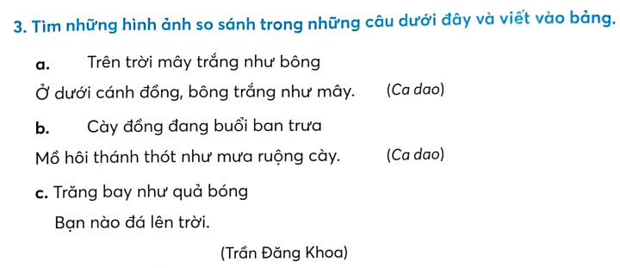
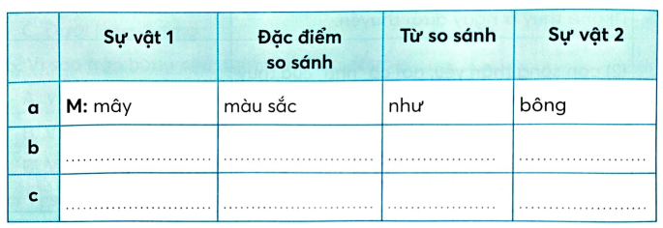
bông
mây
mồ hôi
Thánh thót
như
giọt mưa
Trăng
bay
như
quả bóng

Slide 9
Tuần 17
Luyện tập tiếng việt
Tiết 3

Slide 10
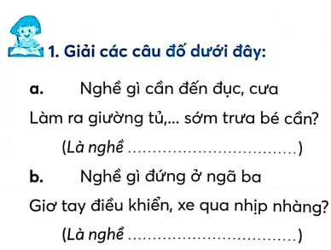
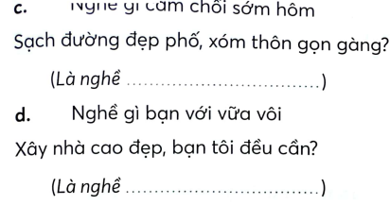
(Là nghề mộc
(Là nghề cảnh sát giao thông
Nghề gì cầm chổi sớm hôm
(Là nghề công nhân môi trường
(Là nghề thợ xây

Slide 11
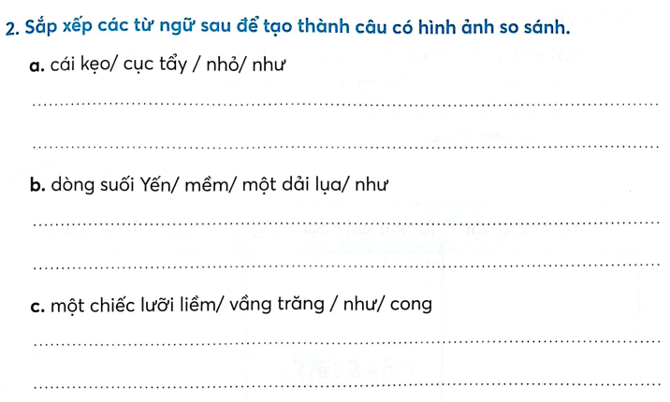
Cục tẩy nhỏ như cái kẹo.
Dòng suối Yến mềm như một dải lụa.
Vầng trăng cong như một chiếc lưỡi liềm.

Slide 12
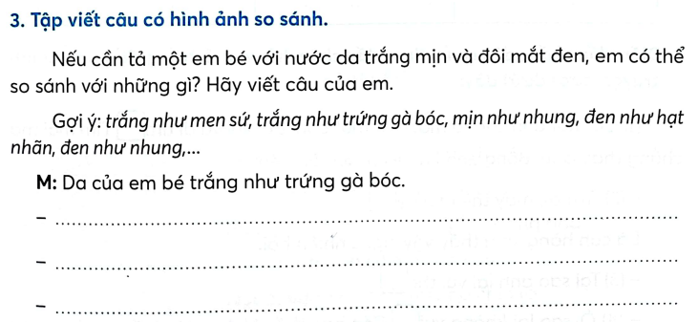
Da em bé trắng như bột lọc.
Mắt em bé đen như hạt nhãn.
Da em bé trắng như màu hoa nhài .

Slide 13
Tuần 17
Luyện tập toán
Tiết 1

Slide 14
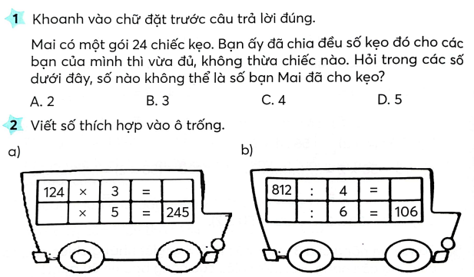
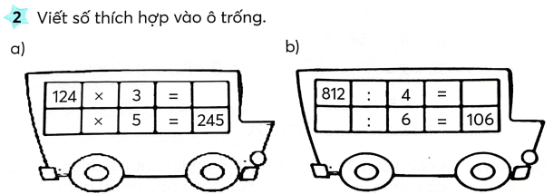
372
203
49
636

Slide 15
Bài toán cho biết gì?
Bài toán hỏi gì?
Bài giải
Năm nay anh Tùng có số tuổi là:
72: 6 = 12 (tuổi)
Đáp số: 12 tuổi

Slide 16
Tuần 17
Luyện tập toán
Tiết 2

Slide 17
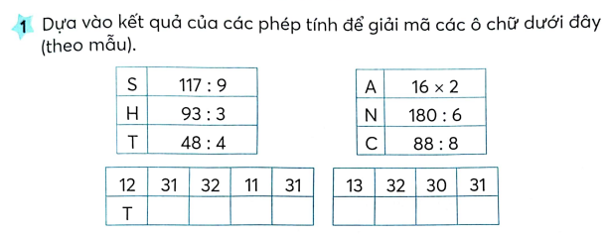
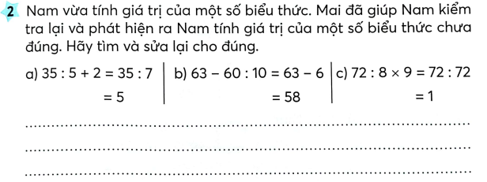
H
A
C
H
S
A
N
H
9 x 9
a. 35: 5 + 2 =
=
b. 63 – 60: 10 = 63 - 6
=
c. 72: 8 x 9 =
=
7 + 2
9
57
81

Slide 18
Câu a. hỏi gì?
Câu b hỏi gì?
Câu b cho biết gì?
Bài toán cho biết gì?
Bài giải
a)Nam dùng tất cả số que gỗ là:
12 x 7 = 84 (que)
b)Nam xếp được số hình tam giác là:
84 : 3 = 28 (hình)
Đáp số: a) 84 que gỗ, b)28 hình tam giác

Slide 20
Tuần 17
Luyện tập toán
Tiết 3

Slide 21
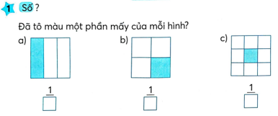
3
4
9
54 - 9
12 x 2
45
24
22 : 2
145 + 11
11
156

Slide 22
Bài toán cho biết gì?
Bài toán hỏi gì?
Bài giải
Các con dê ăn trong số ngày là:
125 : 5 = 25 (ngày)
Đáp số: 25 ngày

